Slide 1

脊髓损伤护理查房
某某医院 骨伤一科XXXX
汇报人：优页PPT

Slide 2
查房目的
了解脊髓的结构及功能
掌握脊髓损伤的护理与功能锻炼
01
03
熟悉脊髓损伤的相关知识
掌握脊髓损伤饮食调护及生活起居指导
02
04

Slide 3

目 录
CONTENTS
01
病例介绍
Powerpoint is a complete presentation graphic package it gives you everyt
02
脊髓损伤知识
Powerpoint is a complete presentation graphic package it gives you everyt
03
护理问题与措施
Powerpoint is a complete presentation graphic package it gives you everyt
04
康复治疗
Powerpoint is a complete presentation graphic package it gives you everyt
05
并发症及护理
Powerpoint is a complete presentation graphic package it gives you everyt

Slide 4
01
病例介绍
ADD THE TITLE HERE
请在此处输入您的文字内容，请在此处输入您的文字内容请在此处输入您的文字内容，请在此处输入您的文字内容

Slide 5
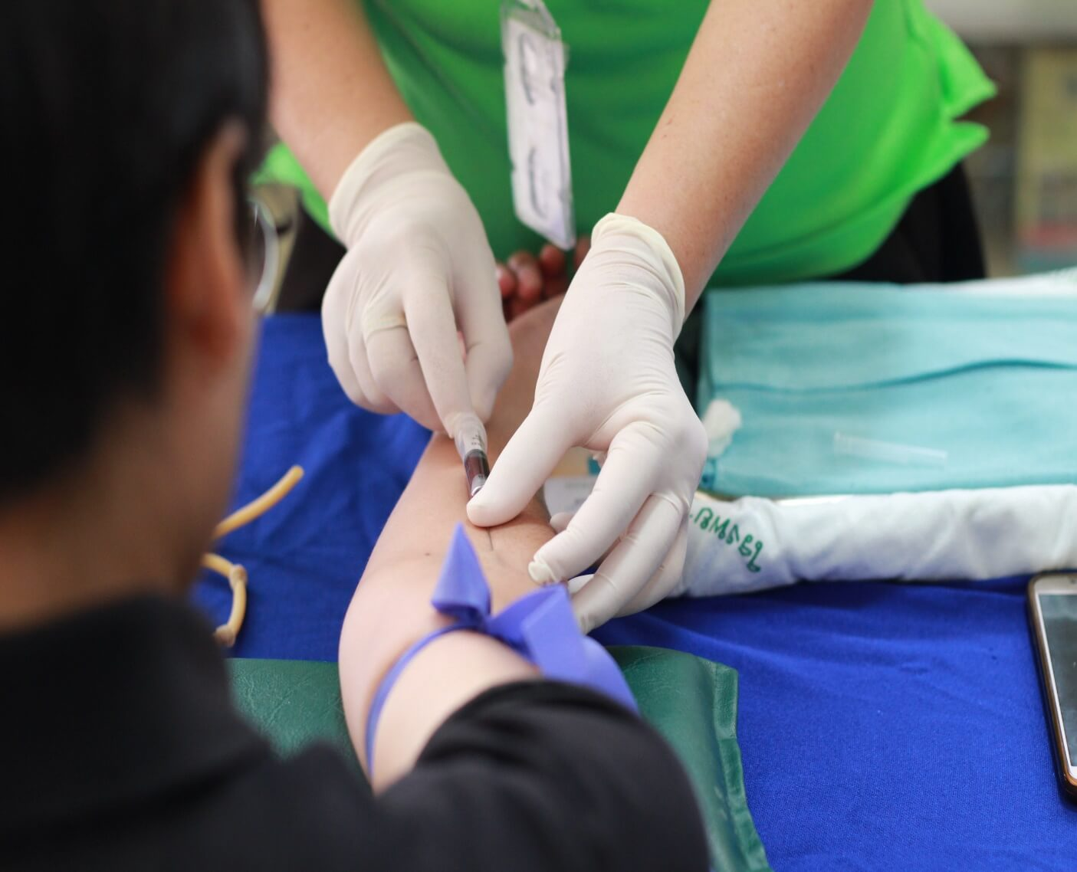
基本资料：患者，朱光琴，女性，59岁，因外伤后颈部疼痛伴四肢活动受限4小时余于2月12日18:41入院。
现病史：患者于2014年2月12日15时左右，不慎摔倒，面部着地，当时即感觉颈部疼痛，活动受限，伴四肢麻木活动不能，大小便未解，急送入我院。
生命体征：T36.5℃ P76次/分 R21次/分 Bp182/95mmHg。
望闻切诊（神色、形态、语声、气息、舌象、脉象）：神清，动作反应可，面色少华，呼吸平稳，发育正常，体型正常，舌质暗红、苔薄白、脉弦。查体合作，对答切题，言语清晰。头颅外观无畸形、双眼睑无肿胀，结膜无充血，巩膜无黄染，双瞳孔等大，光反射灵敏。

Slide 6


专科检查
脊柱生理弯曲存在，颈部疼痛肿胀，局部压痛、叩击痛（+），活动受限，屈伸不能，双上肢活动不能伴麻木，肌力约II级；双下肢活动受限伴麻木，肌力约III级，面部上唇部见３×２cm²皮肤擦伤，末梢血运及感觉未见异常。
辅助检查：
头颅 CT+颈部CT示：脑实质未见明显异常，颈椎椎管骨性占位；
颈椎MRI示：，C3-T2椎体后纵韧带增厚、钙化致椎管狭窄。C2-T2水平脊髓损伤
病例介绍
Read More

Slide 7
诊疗计划
诊疗计划
诊疗计划
诊疗计划
诊疗计划
1、绝对卧床休息，给予颈部支具制动
2、一级护理，心电监护，密切观察生命体征
3、给予甲基强的松龙冲击治疗，复方甘露醇、长春西汀及奥美拉唑注射液静滴以消止痛肿、活血化瘀及保护胃黏膜
4、畅情志、调饮食、避外邪、防外感
5、中药内服，以消肿止痛、活血祛瘀为主，予大成汤活血化瘀、舒经通络。

Slide 8
02
脊髓损伤知识
ADD THE TITLE HERE
请在此处输入您的文字内容，请在此处输入您的文字内容请在此处输入您的文字内容，请在此处输入您的文字内容

Slide 9
脊髓损伤(spinal cord injury)是指由于外界直接或间接因素导致脊髓损伤，在损害的相应节段出现各种运动、感觉和括约肌功能障碍，肌张力异常及病理反射等的相应改变。脊髓损伤的程度和临床表现取决于原发性损伤的部位和性质。
脊髓的结构
两个膨大
颈膨大（颈5-胸2），发出神经根支配上肢；腰膨大（腰1-骶2），发出神经根支配下肢
是脑干向下的延伸，是中枢神经系统的低级部位，上端与延髓相连，下端呈圆锥形，以终丝终止于第一腰椎（ 初生儿平第三腰椎）
细细的管束状神经结构，位于椎管内。
全长40-45cm，相当椎骨的2/3
形状
位置

Slide 10
六条沟
前正中裂、后正中沟、双侧前后腹侧沟
马尾
腰骶尾段的神经根在未出相应的椎间孔之前，在椎管内垂直下行，围绕终丝形成马尾
脊神经
脊髓自上而下共31对脊神经分布到全身皮肤、肌肉、和内脏器官，包括：颈7、胸12、腰5、骶5、尾1

Slide 11

传导：脊髓是脑与周围神经联系的桥梁，具有传导功能。大脑到躯干、四肢及大部分内脏的各种刺激
传导
反射：可完成一些简单的反射活动，如膝跳反射、跟腱反射等。
反射

Slide 12

不同病因造成脊髓结构功能的改变导致损伤平面以下的运动、感觉、自主神经功能障碍
肿瘤
外伤
感染
脊髓
损伤
发育性
代谢性

Slide 13
感觉障碍
运动障碍
反射障碍
括约肌功能障碍
其他障碍
截瘫平面以下感觉消失或减退，完全性截瘫患者鞍区（会阴区）感觉消失。
脊髓损伤平面以下脊神经所
支配肌肉的随意运动消失或
肌力下降。
脊髓休克期，中枢反射消失
休克期之后反射亢进和病理
反射。
尿储留，尿失禁及反射性排
尿，可出现腹泻、便秘或大
便失禁。
呼吸困难、排痰困难，体温
调节障碍、低血压或相对性
缓脉，可有阳痿、月经失调等。

Slide 14
ADL项目 | 自理 | 稍依赖 | 较大依赖 | 完全依赖
进餐 | 10 | 5 | 0 | 0
洗澡 | 5 | 0 | 0 | 0
修饰（洗脸、梳头、刷牙、刮脸） | 5 | 0 | 0 | 0
穿衣（包括系携带等） | 10 | 5 | 0 | 0
可控制大便 | 10 | 5 | 0 | 0
可控制小便 | 10 | 5 | 0 | 0
用厕（包括擦净、整理衣裤、冲水） | 10 | 5 | 0 | 0
床旁椅转移 | 15 | 10 | 5 | 0
平地行走 （45米） | 15 | 10 | 5 | 0
上下楼梯 | 10 | 5 | 0 | 0

Slide 15
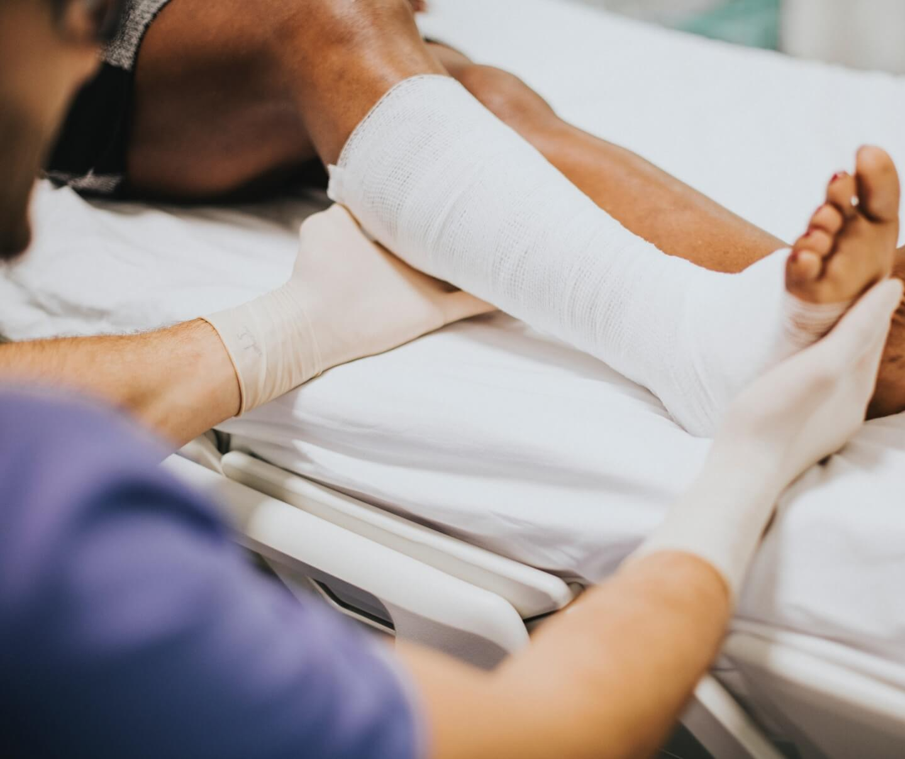
>60分者 生活基本自理
40~60分 为生活需要帮助
20~40分 生活需要很大帮助
<20分 为极严重功能缺陷， 生活完全需要依赖
评分结果

Slide 16
03
护理问题与措施
ADD THE TITLE HERE
请在此处输入您的文字内容，请在此处输入您的文字内容请在此处输入您的文字内容，请在此处输入您的文字内容

Slide 17
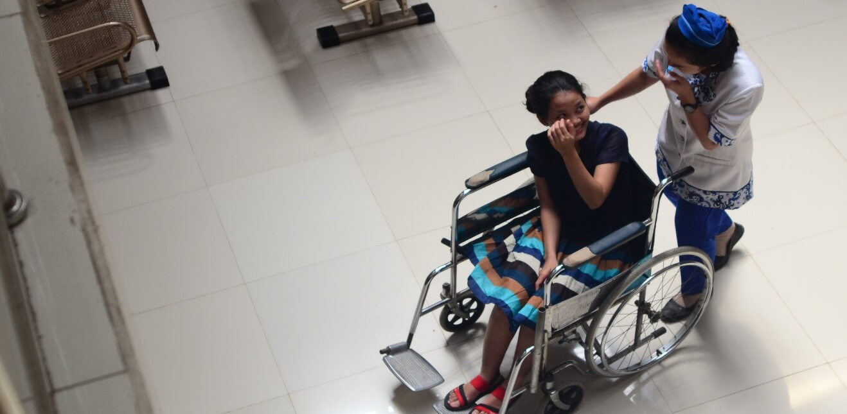

2.12 18:41
P1 焦虑：与对疾病的知识缺乏、担心预后有关
Ｉ3
1:耐心倾听病人述说，与患者沟通交流，开导劝慰，避免焦虑导致气机运行阻滞，脉络不通
2:保持良好的情志，使脏腑气血功能旺盛，促使疾病痊愈
3:向患者及家属介绍同种病治疗成功病例，缓解其焦虑情绪
2.12 21:00
患者疼痛症状较前稍缓解
2.12 20:00
Ｐ2 生活自理能力缺陷：与肢体活动障碍有关
Ｉ2 1:协助患者进食、排便及个人卫生等生活护理
2:为患者创造安静、整洁、舒适的病房环境
3:加强巡视，从生活上关心体贴病人，以理
解宽容的态度主动与病人交往，了解生活所需

Slide 18

2.13 15:30
Ｐ3 焦虑：与对疾病的知识缺乏、担心预后有关
1:耐心倾听病人述说，与患者沟通交流，开导劝慰，
避免焦虑导致气机运行阻滞，脉络不通2:保持良好的情志，使脏腑气血功能旺盛，促使疾病痊愈 3:向患者及家属介绍同种病治疗成功病例，缓解其焦虑情绪
2.12 20:30
Ｐ4 潜在并发症：感染 与保留导尿有关
1: 保持会阴部清洁卫生，每日会阴擦洗Bid，大小便
污染时及时清洗，动作轻柔。 2: 妥善固定导尿管的位置,以防尿液逆流至膀胱引起感染3:多饮水，4000ml／d，训练膀胱的反射排尿功能
2.15 10:00
0 4 患者未出现潜在并发症

Slide 19
2.12 20:30
2.12 20:30
Ｐ6 有便秘的可能：与长期卧床、饮食不调有关
1:做好饮食护理，教会病人养成定时排便的习惯。每日按摩腹部2-3次，以脐为中心顺时针方向环绕按摩，以促进肠蠕动2:必要时遵医嘱使用缓泻剂，配合针灸及中药灌肠
2.17 15:00
0 6 患者目前未发生便秘
Ｐ5 有皮肤完整性受损的危险：与长期卧床皮肤受压有关
1:减轻骨突出部位受压，可在头、肩部放置垫圈
2:定期按摩全背或受压处，在保持头肩部制动的同时臀部可使用Ｔ型枕左右支3:改善全身的营养状况，做好皮肤护理，保持皮肤的清洁和干燥 4:向患者及家属详细介绍压疮的预防
2.15 10:00
0 5 患者目前未发生压疮

Slide 20
04
康复治疗
ADD THE TITLE HERE
请在此处输入您的文字内容，请在此处输入您的文字内容请在此处输入您的文字内容，请在此处输入您的文字内容

Slide 21

脊髓损伤是一种严重的致残性损伤，康复应早期介入。中后期应以康复治疗为主，预防并发症，减轻残疾，提高生活质量。康复目标：
主动运动训练
维持和增强残存的肌力
肢体被动运动
预防关节挛缩和肌肉萎缩
加强呼吸训练
预防肺部感染
保持正常体位
预防压疮形成

Slide 22
脊髓损伤水平的确定
平面 | 关键肌 | 感觉平面关键点
C2 |  | 枕骨粗隆
C3 |  | 锁骨上窝
C4 |  | 肩锁关节的顶部
C5 | 屈肘肌（肱二头肌） | 肘前窝的外侧面
C6 | 伸腕肌（桡侧伸腕肌） | 拇指
C7 | 伸肘肌（肱三头肌） | 中指
C8 | 中指屈指肌（指伸屈肌） | 小指
T1 | 小指外展肌 | 肘前窝的尺侧面
T2 |  | 腋窝
T3 |  | 第3肋间
T4 |  | 第4肋间（乳线）
T5 |  | 第5肋间（T4与T6之间）
T6 |  | 第六肋间（剑突水平）

Slide 23
平面 | 关键肌 | 感觉平面关键点
T7 |  | 第7肋间
T8 |  | 第8肋间（T7与T9之间）
T9 |  | 第9肋间（T8与T10之间）
T10 |  | 第10肋间（脐水平）
T11 |  | 第11肋间（T11与T12之间）
T12 |  | 腹股沟韧带中部
L1 |  | T12与L2之间上1/3
L2 | 屈髋肌（髂腰肌） | 大腿前中部
L3 | 伸膝肌（股四头肌） | 股骨内上踝
L4 | 踝背伸肌（胫骨前肌） | 内踝
L5 | 趾长伸肌（足拇长伸肌） | 足背第3？趾关节
S1 | 踝？屈肌（腓肠肌，比目鱼肌） | 足跟外侧
S2 |  | 腘窝中点
S3 |  | 坐骨结节

Slide 24
肢体功能锻炼
正确指导功能锻炼，经常肌肉活动和锻炼，肌纤维会越来越发达有力，反之就会出现废用性肌萎缩，护士应向病人及家属讲解功能锻炼的意义，使病人及家属能主动配合，提高功能锻炼效果，包括已瘫痪与未瘫痪的肌肉和关节的活动：
（1）按摩肌肉，为使肌肉韧带营养得到改善，用手指或手掌进行轻柔按摩患者肢体的远端和近端，每日3次，每次10分钟。做足趾的屈、伸、分趾、并趾，踝跖屈、背伸、内翻、外翻，膝关节的屈伸。运动时禁忌过度牵伸松驰的肌肉，嘱患者有意识的用力，促进周围神经功能的恢复，促进血液循环,使瘫痪的肌肉收缩
（2）进行瘫痪肢体的被动运动。髋关节练习伸直.外展活动，防止发生屈曲.内收.内旋畸形，膝关节练习伸屈活动，防止膝关节强直，踝关节练习背屈活动，防止发生足下垂，影响行走功能，以上功能锻炼应每日3-4次，每次15-20分钟。
（3）进行健肢的主动运动，可用哑铃或拉弹簧锻炼上肢和胸背部肌肉；
（４）病情允许时在床上练习坐起，逐渐过度到借用辅助工具下地站立行走，指导患者独立完成翻身，穿脱衣裤，自己放便器大小便等，通过锻炼使患者逐渐恢复生活自理能力。

Slide 25

肢体功能锻炼
正确指导功能锻炼，经常肌肉活动和锻炼，肌纤维会越来越发达有力，反之就会出现废用性肌萎缩，护士应向病人及家属讲解功能锻炼的意义，使病人及家属能主动配合，提高功能锻炼效果，包括已瘫痪与未瘫痪的肌肉和关节的活动：
（5）鼓励病人进行四肢主动活动和被动活动，如上肢外展、扩胸运动、两手捏橡皮球或毛巾的训练以及手指的各种动作；
（6）鼓励病人在病情允许情况下进行力所能及的自主活动，如饮食、穿衣、洗漱、移动、颈部活动、深呼吸、健肢帮患肢活动等。
（7）可配合中医康复技术，如：电针疗法、局部推拿按摩疗法等进行康复锻炼。

Slide 26
饮食调控
饮食调控
饮食摄取上应避免高热量食物如：油炸、肥肉、甜点、蛋糕、冰淇淋或汽水、红茶饮料等。
摄取足量蛋白质，并可多摄取一些强化身体细胞抵抗自由基，如维他命A、C、E、矿物质硒等，以达到能同时控制体重及维持长期复健治疗所需之能量消耗。
01
02
03
04
05
饮食调控
饮食调控
饮食调控
饮食原则：以高纤维、低盐低脂、低胆固醇饮食为主，忌辛辣刺激、肥甘厚腻之品。
煮食烹调时应避免使用猪油，另外应减少蛋黄、内脏类、过量的海鲜等高胆固醇之食物，而应增加的是高纤维类食物如：蔬菜、谷类、水果与足够水分。加强营养，给予高蛋白、高热量、高维生素、富含纤维素、易消化的食物，补充丧失的能量，以加强营养，预防便秘。
脊髓损伤后，因交感神经功能下降，胃肠蠕动减慢，易发生腹胀，应少吃甜食和易产气食物，以免腹胀。如长时间卧床，应限制使用含钙食物，预防泌尿系结石。

Slide 27
１、保持环境安静、舒适、整洁，空气新鲜，光线柔和，避免刺激。
生活起居
２、起居有常，劳逸结合，保证充足睡眠，增强体质和抗邪能力 。
３、顺应四时昼夜变化，随气候变化调摄寒暖，防止六淫之邪的侵袭，冬季阳光充足时可晒太阳，春季不要早换取衣物。

Slide 28
05
并发症及护理
ADD THE TITLE HERE
请在此处输入您的文字内容，请在此处输入您的文字内容请在此处输入您的文字内容，请在此处输入您的文字内容

Slide 29
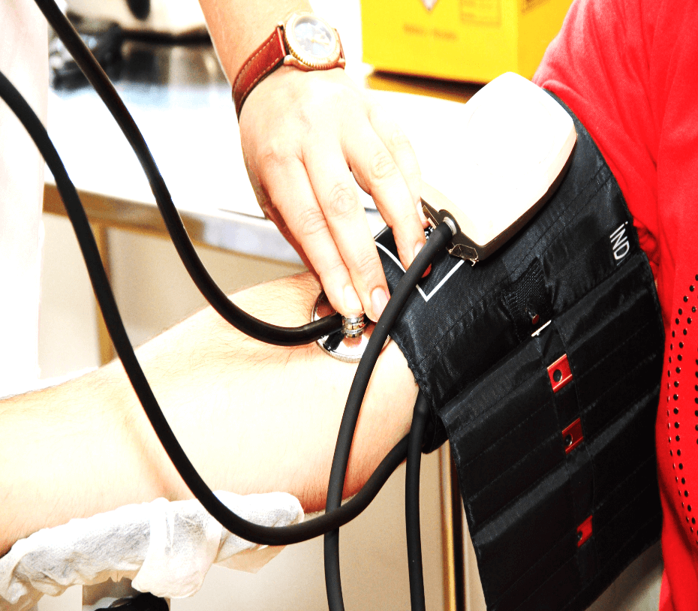
压疮
泌尿系统并发症
骨骼系统并发症：异位骨化、骨质疏松
体位性低血压
神经性膀胱：宜间歇性导尿
呼吸道并发症

Slide 30

压疮的预防及护理
定时变换体位
减轻骨突出部位受压
选择良好的坐垫和床垫
改善全身的营养状况
皮肤护理
向患者及家属进行防治压疮的教育

Slide 31
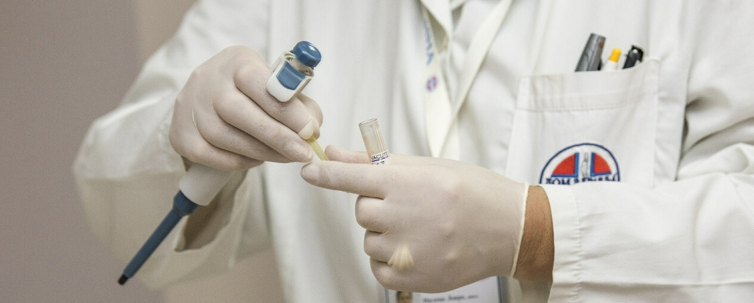
注意事项 病人的体位一般为侧卧、仰卧位，如果骶尾骨部有压疮，也可俯卧位。当然，病人病情稳定后也可采用坐位。任何体位的变换，必须经医生护士指导过遵照执行。一般说头颈、胸、腰部不应有扭动，各种体位均应有软垫支持，并且保护骨突出部，应使姿势稳定。
(一）基本护理
1.正确体位摆放—使用各种枕垫
仰卧位时：髋关节伸直，轻度外展；膝关节伸直，踝关节背伸，足趾伸展位。肩关节外展90°，肘关节伸直，前臂旋后位。
侧卧位时：髋关节屈曲20°；膝关节屈曲60° ，踝关节背伸，足趾伸展位。下侧肩关节前屈90°，肘关节屈曲90° ，上侧肩关节肘关节伸直，手和前臂中立位。
俯卧位时：肩关节外展90°，肘关节屈曲90° ，前臂旋前位。
(二）体位变换；
1）定时变换：急性期为每两小时顺序更换体位一次，恢复期3-4小时更换一次。
2）轴向翻身

Slide 32
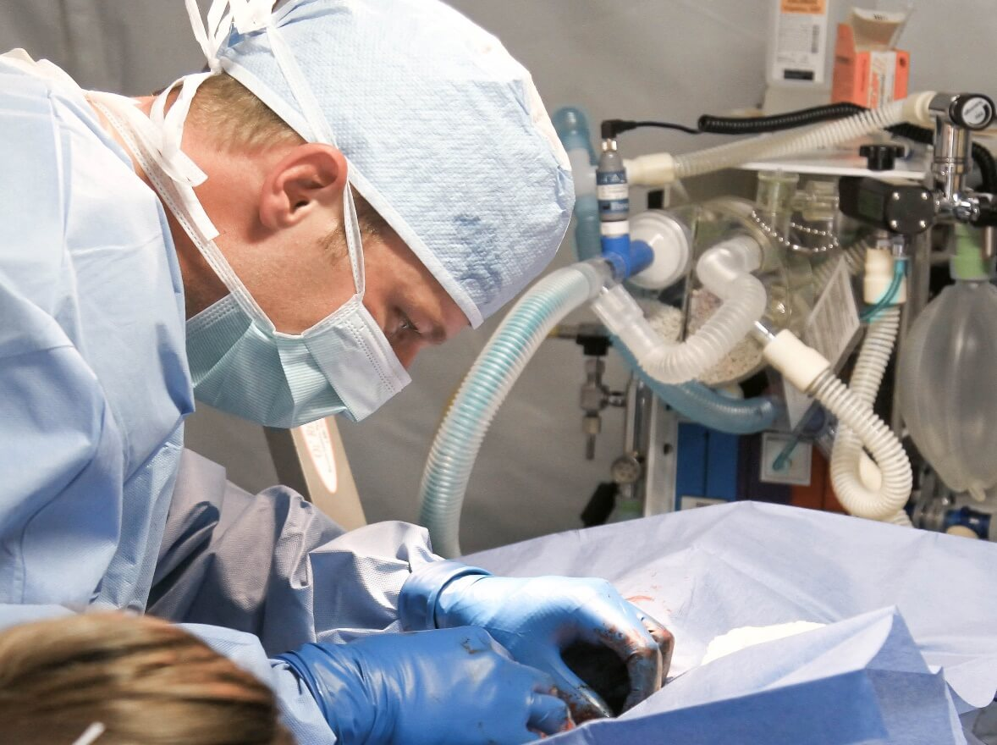
SCI患者泌尿系统康复过程大致由留置导尿 、间歇性导尿 和建立反射性膀胱 三个阶段组成，最终经训练建立反射性膀胱。因此，膀胱的功能康复训练占有重要的地位。膀胱功能训练是解决SCI患者排尿障碍的简便、有效、可行的护理方法。 这种方法不仅减少了患者保留尿管的时间，控制了感染的因素，也顺应了脊髓性膀胱形成的发展规律，而且对患者回归社会起到积极作用。
泌尿系统康复

Slide 33

饮水计划
1.每日饮水量控制在1500ml左右。
2.饮水时间可与三餐同时，每次饮水500ml左右（包括所有汤、饮料等液体）。
3.三餐饮食不宜过咸。
4.三餐以外时间口渴，以饮水几口为宜。
5.晚上20:00以后不再喝水。
6.导尿时间一般安排在饮水后3小时左右，具体可根据病人情况而定。
7.晚间22：00（临睡前）平卧2小时后导一次尿。

Slide 34
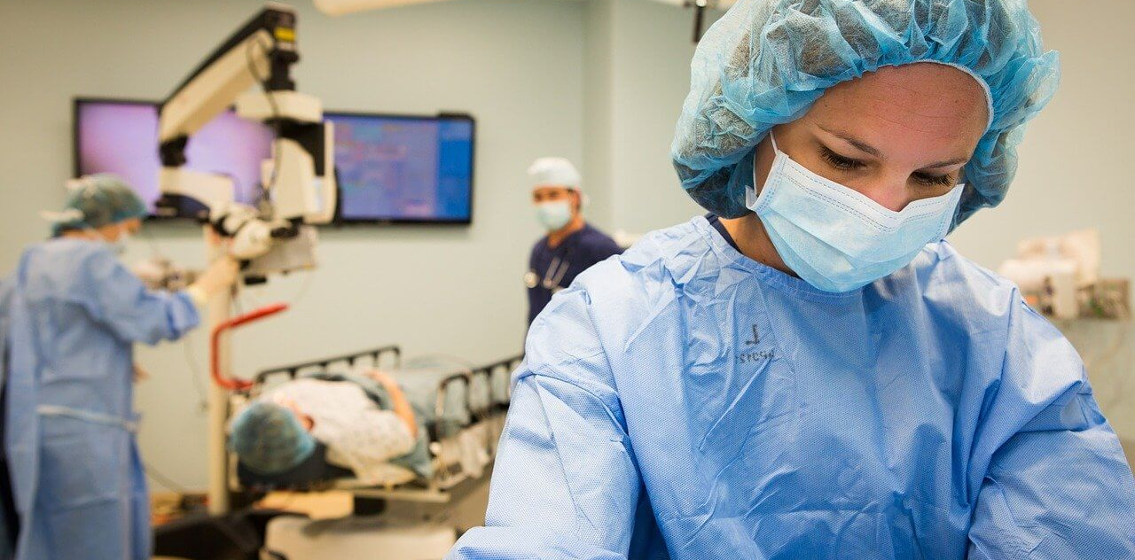
间歇性导尿法
两次导尿之间能自行排尿100ml以上，残余尿量300ml以下时，每6h导尿一次；
两次导尿之间能自行排尿200ml以上，残余尿量200ml以下时，每8h导尿一次；
当残余尿量少于100ml或为膀胱容量20％以下时，即膀胱功能达到平衡后，方可停止导尿。对膀胱逼尿肌无力，残余尿量持续保持在100ml以上或更多的患者，需要长期使用间歇性导尿术，则要耐心教会家属或患者本人间歇性自主导尿术，并结合不同的具体情况，协助患者及家属制定切实可行的长期使用方法，以便出院后能继续长期施行间歇性导尿，并定期复查。

Slide 35

间歇性导尿目标
① 不用导尿管；
② 随意或虽不随意，但能有规律地排尿；
③ 没有或仅有少量残余尿；
④ 没有尿失禁，特别没有滴漏性尿失禁。
间歇性导尿目标
感染和并发症减少
膀胱容量增加或恢复正常
残余尿减少
精神压力和经济负担减轻

Slide 36

膀胱功能训练法
1.耻骨上区轻叩法：患者用手指轻叩耻骨上区，引起逼尿肌收缩而不伴尿道括约肌同时收缩，即可产生排尿。
2.屏气法：患者身体前倾，快速呼吸3－4次延长屏气增加腹压的时间，作一次深吸气，然后屏住呼吸，向下用力作排便动作。这样反复数次，直到没有尿液排出为止。
膀胱功能训练法
3.挤压法：适合于逼尿肌无力患者。先用指间部对膀胱进行深部按摩，可以增加膀胱张力。再把手指握成拳状，至于脐下3cm处，用力向骶尾部加压，患者身体前倾，并改变加压方向，直至尿流停止。
4.盆底肌肉训练：嘱患者在不收缩下肢，腹部及臀部肌肉的情况下自主收缩耻骨、尾骨周围的肌肉（会阴及肛门括约肌），每次收缩维持10秒，重复做10次，3次／天。这种训练可以减少漏尿的发生，适用于压力性尿失禁的患者。
膀胱功能训练法
5.尿意习惯训练：训练应在特定的时间进行，如餐前30min，晨起或睡前，鼓励患者入厕排尿，白天每3h排尿1次，夜间2次，可结合患者具体情况进行调整。这种训练同样可减少尿失禁的发生，并能逐渐帮助患者建立良好的排尿习惯，适用于急迫性尿失禁的患者。

Slide 37
褥疮的护理
心理护理
恐惧、绝望 、焦虑、愤怒
（1）床褥平整柔软，可用气垫床。保持皮肤清洁干燥。
（2）每2-3小时翻身一次，日夜坚持。
（3）对骨隆突部分每日用50%红花酒精擦洗，滑石粉按摩。
（4）浅表褥疮可以用红外线灯烘烤，但需注意发生积继发性灼伤。
（5）深度褥疮应剪除坏死组织，侵勤敷料。
（6）炎症控制，肉芽新鲜时，作转移皮瓣缝合。
1.根据病人的心理承受能力告知病情，针对患者的心理特点进行心理疏导，通过对患者病情的分析使患者增强康复的信心；
2.通过以前类似患者的康复经历让患者重新燃起对生活的希望；
3.热情周到的护理使患者对医护人员产生信任，缩短护患间的心理距离，以增加其战胜疾病的信心；
4.充分与患者家属交谈，打消患者顾虑，进一步增加康复的信心，
5消除或减轻患者的不良情绪，让病人建立一个积极而健康的心理状态；2.患者能正确面对现实及顺应治疗。

Slide 38
演讲完毕
感谢观看
某某医院 骨伤一科XXXX
汇报人：优页PPT

